Slide 1

以太坊开发入门实战
owen liu from DODO

Slide 2
课程大纲
第一节：
从与DApp应用交互开始，认识以太坊
第二节：
解刨合约交易，入门Solidity
第三节：
Solidity 开发实战
第四节：
合约项目工程化
第五节：
链上数据记录与检索
第六节：
前端与合约的交互开发
第七节：
经典业务场景的合约解析

Slide 3
第七节：经典业务场景的合约解析
一键创建代币合约：
https://etherscan.io/address/0x7466C6FE28180c33e2a35989FD6833C8dD5A7E16#code
通过传入Symbol,Name,Decimals,TotalSupply等标准ERC20代币需要的参数，调用合约方法，实现一键发币。不需要自己编写合约部署

Slide 4
第七节：经典业务场景的合约解析
流动性挖矿合约：
https://etherscan.io/address/0xaed7384f03844af886b830862ff0a7afce0a632c#code
- 用户质押Lp Token 至挖矿合约
- 根据用户质押数量，质押时间获得挖矿奖励
- 挖矿奖励按照每区块的粒度，固定量线性释放

Slide 5
第七节：经典业务场景的合约解析
第七节课作业：
- 在Truffle中编写部署脚本，部署你自己的创建代币工厂合约。支持在浏览器中一键发币的功能
注：包括部署CloneFactory，ERC20 模板合约，创建代币工厂合约。完成工厂合约的初始化设置

Slide 6
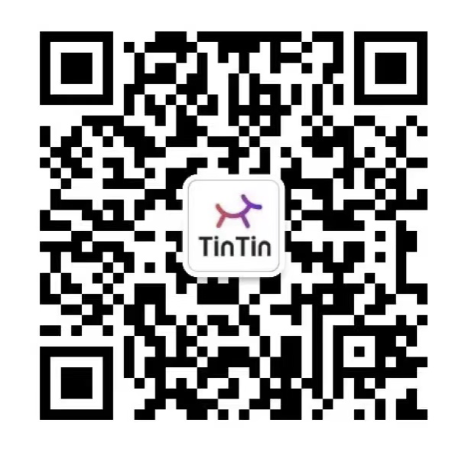
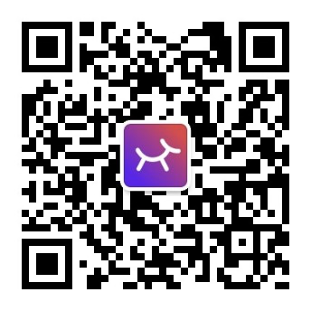
TinTin小助手
TinTin公众号
Twitter
YouTube
Discord

